Slide 1
Тема:
Таблиці додавання і віднімання
числа 7

Slide 2
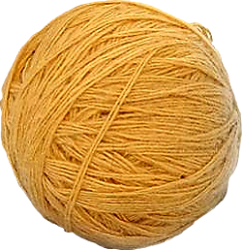
Гра «Змотаємо клубочок»
+3
-3
+6
+4
+4
-4
-6
+5
1

Slide 3
Каліграфічна хвилинка

Slide 4
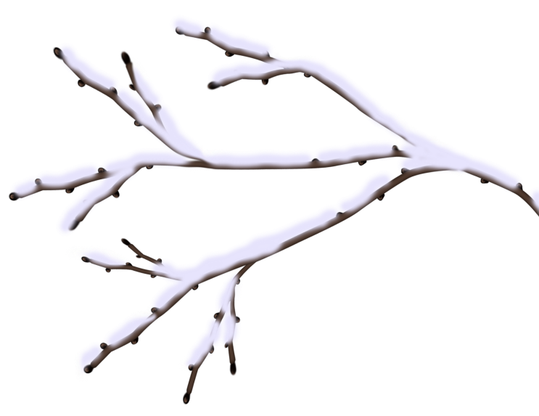
Склади та розв’яжи задачу.
Умова задачі
Було - 3
Прилетіло - 7
Запитання
Стало - ?
Розв’язання
3 + 7 = 10 (п.)
Відповідь:
10 пташок.

Slide 5
2 + 7
10
9
8

Slide 6
10
3 + 7
9
8

Slide 7
0 + 7
9
7
8

Slide 8
1 + 7
10
9
8

Slide 9
ВІДНІМАННЯ
ЧИСЛА 7

Slide 10
10 - 7
4
2
3

Slide 11
8 - 7
2
1
3

Slide 12
7 - 7
2
0
1

Slide 13
2
9 - 7
1
3

Slide 14
Самостійна робота
7-7
3+7
2+7
10-7
9-7
7+1
2+7
9-7
3+7
8-7
0+7
3+7
10-7
2+7
9-7

Slide 15
«Мікрофон»
- Які нові знання з математики отримали?
- Що сподобалося?
- Що запам’яталося?

Slide 16
МОЛОДЦІ!

